Slide 1
제7장
마술사를 이용한 코딩 연습
변 영 철

Slide 2
코딩 연습
간편하게 마술사로 코드를 생성
마술사가 만든 코드를 지워서 앞서 우리가 작성했던 코드로 단순화 해보기

Slide 3
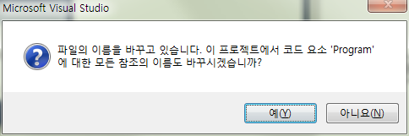
01. 프로젝트 작성 및 사전작업
My3 프로젝트 생성
  Visual C# | Windows Forms 응용 프로그램
파일이름 바꾸기
  Program.cs → My3.cs
  Form1.cs → MainForm.cs
파일 이름 위에서 오른쪽 마우스 버튼 클릭하여 ‘이름 바꾸기’

Slide 4
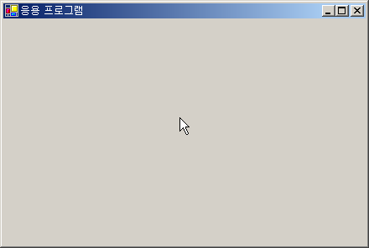
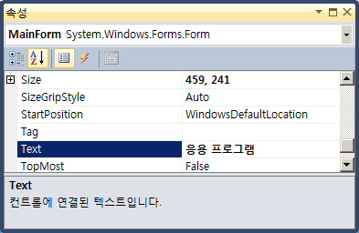
02. 폼 윈도우 비주얼 디자인
MainForm.cs 클릭하여 폼 윈도우 크기 변경
보기 | 속성 메뉴 항목을 선택하여 속성창 표시
타이틀(Text 속성) 변경

Slide 5
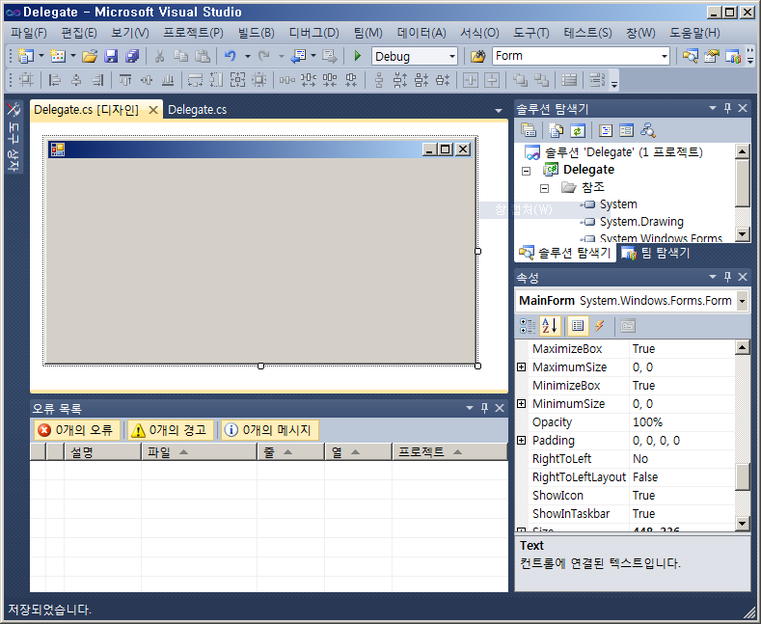

Slide 6
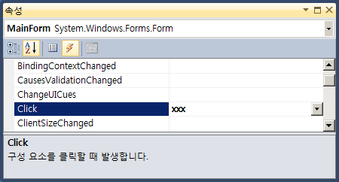
03. 핸들러 함수 추가
Click 이벤트 핸들러 함수 xxx 추가
  속성 창 | 번개 아이콘 | Click 이벤트 옆에 xxx 입력

Slide 7
04. 자동으로 생성된 코드 확인
Click 델리게이트 초기화 코드
  InitializeComponent 멤버함수 내
xxx 핸들러 함수 (사용자 코드)

Slide 8
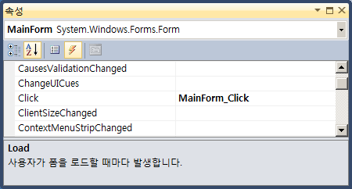
05. 핸들러 함수 이름 변경 연습하기
속성 창에서 xxx → MainForm_Click으로 수정

Slide 9
06. 핸들러 함수 코드 작성 연습하기
폼 윈도(길동이 얼굴) 클릭할 경우 “Click!” 문자열 출력
private void MainForm_Click(object sender, EventArgs e)
{
Graphics cheolsu = this.CreateGraphics();
cheolsu.DrawString("Click!", Font,
new SolidBrush(Color.Blue), 10, 10);
}
화가 객체

Slide 10
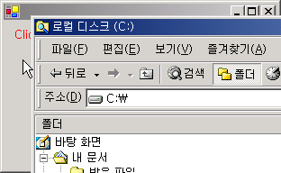
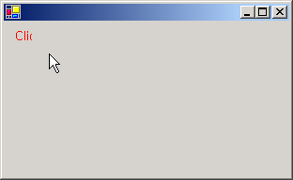
07. 문제점

Slide 11
08. Paint 이벤트와 핸들러 함수 작성
Paint 이벤트
  폼 윈도가 다시 그려져야 할 때마다 ‘자동으로’ 발생하는 이벤트
속성창에서 핸들러 함수 MainForm_Paint 작성 후 아래 코드입력
Graphics cheolsu = this.CreateGraphics(); //화가
cheolsu.DrawString(“Click!", Font,
new SolidBrush(Color.Blue), 10, 10);

Slide 12
09. MouseDown 이벤트 핸들러 작성
Click과 마찬가지로 마우스 버튼을 누르면 발생하는 이벤트
  MouseUp 이벤트는?
결국 클릭하면 발생하는 이벤트들은?
private void MainForm_MouseDown(object sender, MouseEventArgs e)
{
Graphics cheolsu = this.CreateGraphics();
cheolsu.DrawRectangle(new Pen(Color.Red), e.X, e.Y, 50, 50);
}

Slide 13
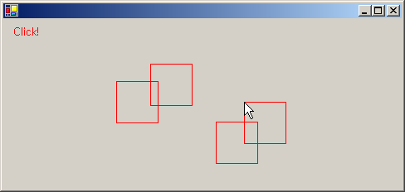

Slide 14
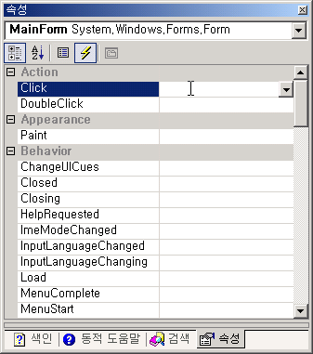
10. 핸들러 함수 제거 연습하기
속성 창에서 Click 핸들러 함수 이름 MainForm_Click을 지운 후 Ctrl + S 키를 눌러 저장

Slide 15
10. 핸들러 함수 제거 연습하기
하지만,
  MainForm_Click 핸들러 함수 자체는 제거되지 않음.
왜냐하면
  혹시나 실수로 힘들게 작성한 코드가 삭제될 수도 있으므로...
따라서
  핸들러 함수를 확인하고 직접 본인이 삭제하라는 의미

Slide 16
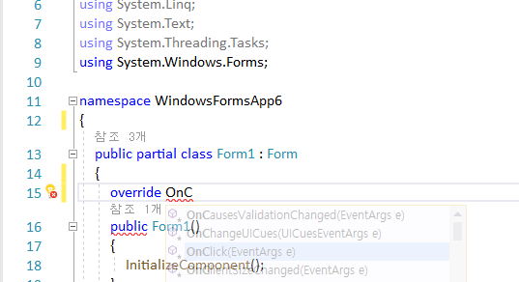
11. 가상함수 오버라이딩 연습하기
override를 입력하여 선택하면 자동완성
protected override void OnClick(EventArgs e)
{
//base.OnClick(e);
}

Slide 17
12. 폼 윈도에 버튼 추가 (직접 코딩)
using Systm.Windows.Forms;
using System.Drawing;
using System;
class MainForm : Form
{
Button btn;
public void InitializeComponent()
{
btn = new Button();
btn.Text = "Hello";
btn.Location = new Point(100, 100);
btn.Size = new Size(100, 30);
Controls.Add(btn);
}
}
“직접 작성하니 매우 귀찮다!”

Slide 18
13. 버튼 Click에 핸들러 함수 연결 (직접 코딩)
using Systm.Windows.Forms;
using System.Drawing;
using System;
class MainForm : Form
{
Button btn;
public void InitializeComponent()
{
btn = new Button();
btn.Text = "Hello";
btn.Location = new Point(100, 100);
btn.Size = new Size(100, 30);
btn.Click += new System.EventHandler(this.yyy);
Controls.Add(btn);
}
}
“직접 작성하니 매우 귀찮다!”
버튼 및 관련 코드
제거해 보기

Slide 19
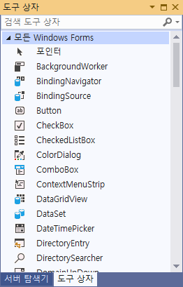
14. 폼 윈도에 버튼 추가하기 (도구 이용)
비주얼 디자인
  폼 디자인 열기
  보기 | 도구 상자 메뉴 선택
  고정 핀 눌러 도구 상자 항상 표시되도록 고정
  버튼(Button) 드래그-앤-드롭
“마우스로 비주얼 디자인 하니 쉽고 편하다!”

